Slide 1


土木工程建设法规
Civil Engineering Construction Regulations

Slide 2
建设法规的体系

Slide 3
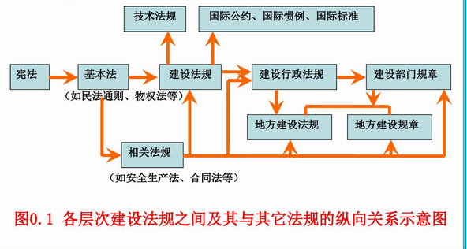
建筑法、城乡规划法
建设工程质量管理条例
建筑业企业资质管理规定
山东省建筑市场管理条例
山东省建设工程造价管理办法
招标投标法

Slide 4
请看书并回答
宪法、基本法、建设法律、建设行政法规、建设部门规章、地方性建设法规、地方政府建设规章的立法部门分别是什么哪些单位？

Slide 5
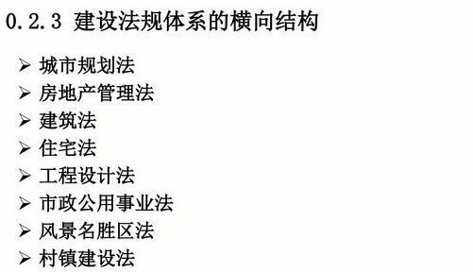

Slide 6
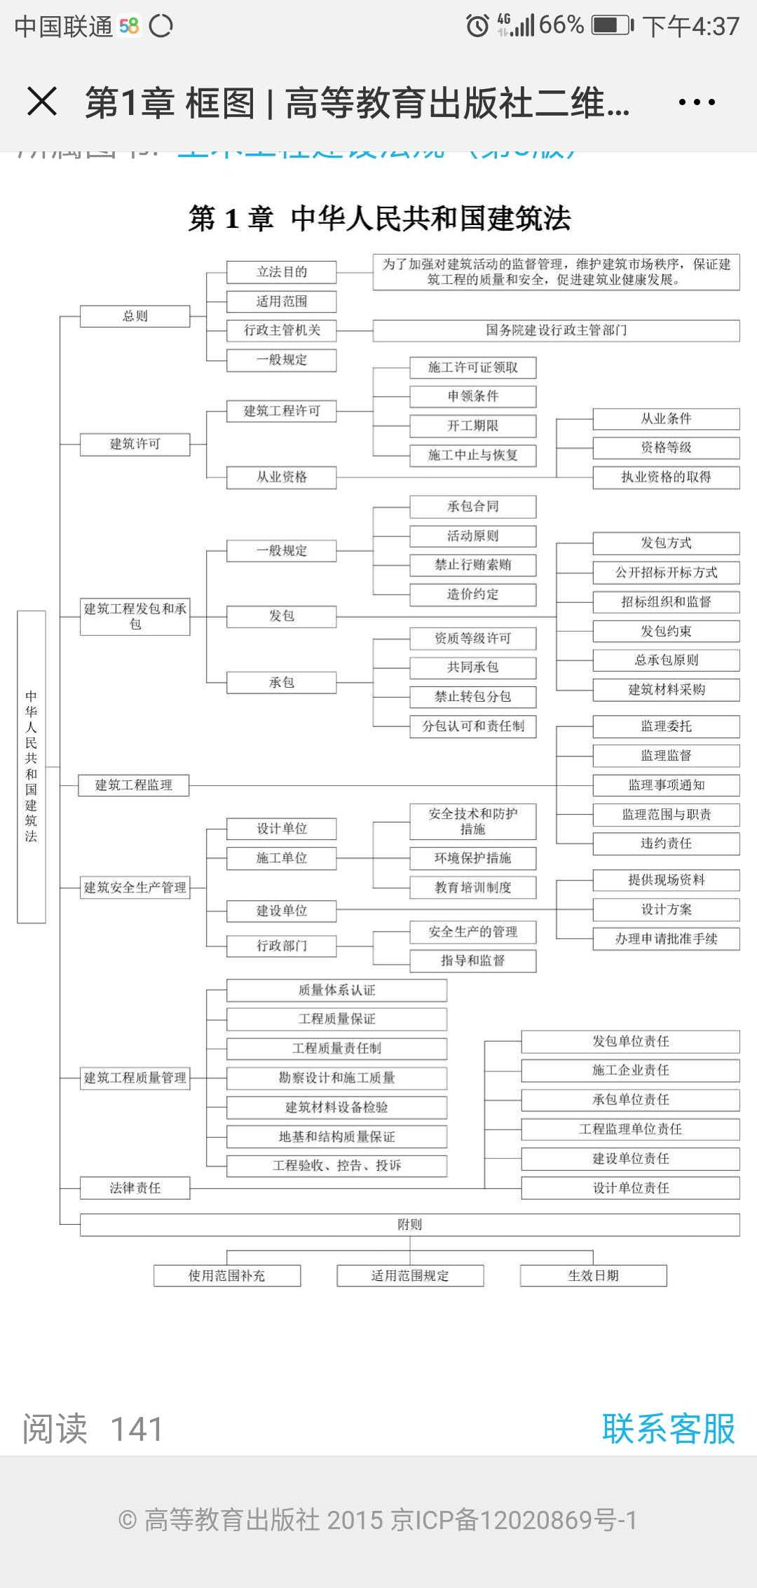
P
15框图

Slide 7
工程建设相关法律有哪些？

Slide 8
重点：工程建设主要环节
的法律法规

Slide 9
第一章 工程建设程序法规
工程建设的一般程序
工程建设程序法规的立法现状
工程建设各阶段主要环节

Slide 10
1.1 工程建设的一般程序
工程建设: 是指土木建筑工程、线路管道、设备安装工程、建筑装修装饰工程等工程项目的新建、扩建和改建，是形成固定资产的基本生产过程及与之相关的其他建设工作的总称。

Slide 11
1.1 工程建设的一般程序
工程建设的特点
（1）产品体积庞大；
（2）建造场所固定、建设周期长、占用资源多；
（3）工作量极大，牵涉面很广，内外协作关系复杂；
（4）活动空间有限和后续工作无法提前进行，要遵循一定的程序。

Slide 12
1.1 工程建设的一般程序
工程项目建设基本程序：是指根据工程项目建设全过程中各项工作必须遵循的法定程序。
具体的说是从工程项目从投资意向、投资机会的选择、项目决策、设计、施工到竣工验收投入生产的整个建设过程中，各项工作先后衔接的顺序。

Slide 13
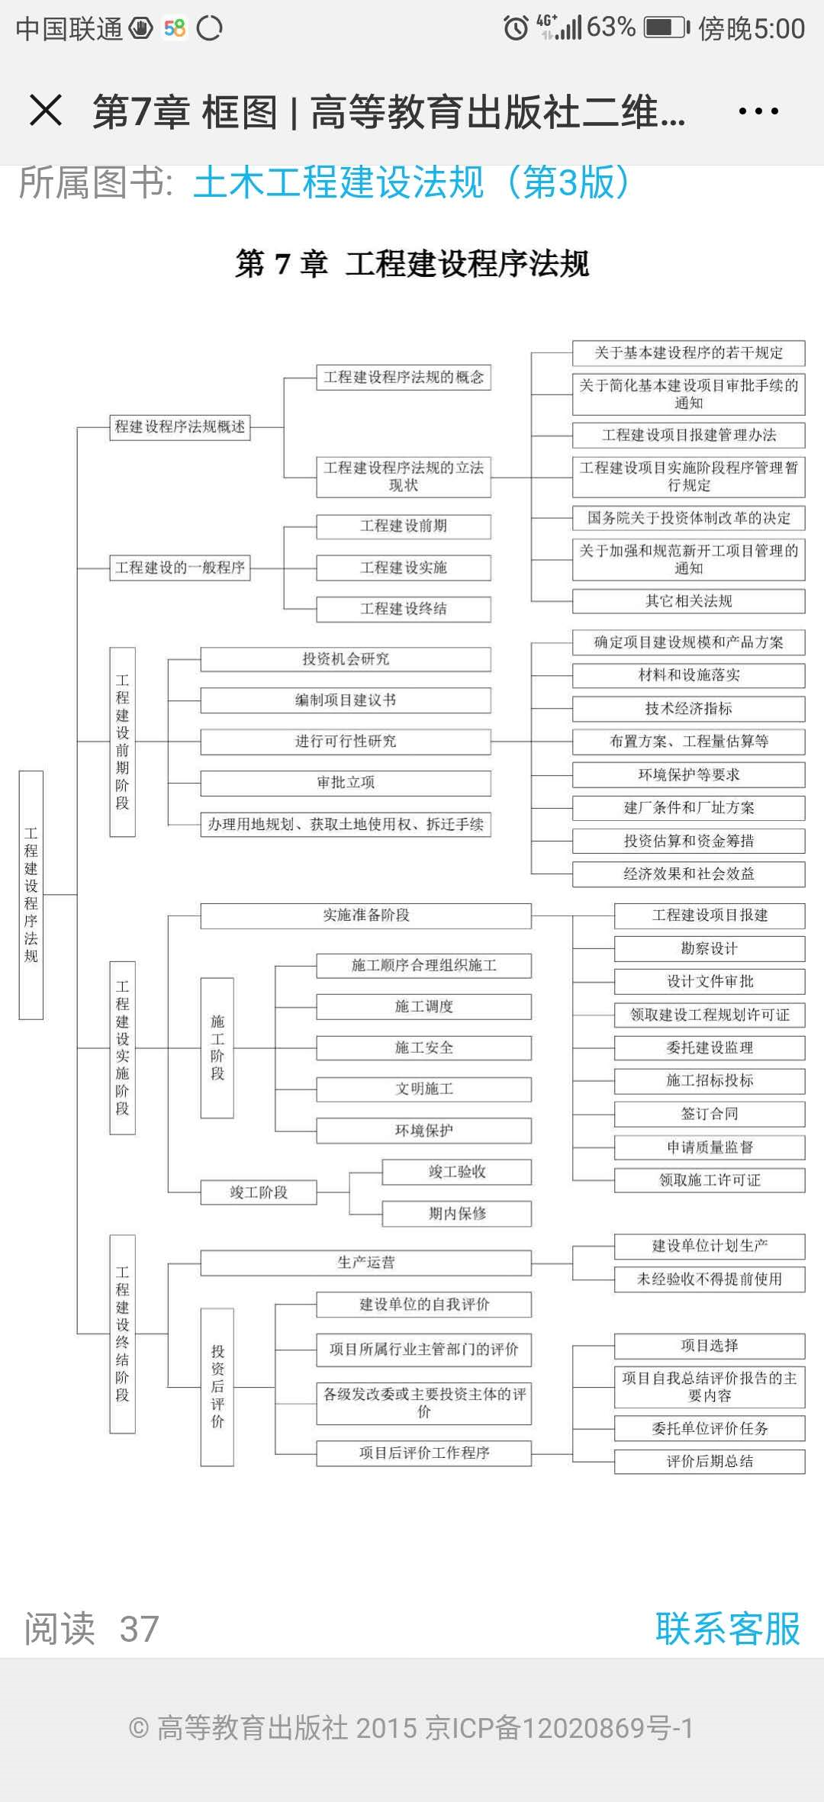
1.1 工程建设的一般程序
P
79框图

Slide 14
1.2 工程建设程序法规的立法现状
P79内容

Slide 15
1.3 工程建设各阶段主要环节
工程建设程序（分五个阶段）
1．工程建设前期阶段（决策分析）
投资意向→投资机会研究→编制项目建设书→可行性研究→审批立项
2．工程建设准备阶段
→规划→获取土地使用权→拆迁→工程发包与承包
3．工程建设实施阶段
项目报建→勘察设计→设计文件审批→施工准备→施工→生产准备
4．工程验收与保修阶段
→竣工验收→工程保修
5．终结阶段
→生产试运营→投资后评估

Slide 16
1．工程建设前期阶段 投资意向→投资机会研究→编制项目建设书→可行性研究→审批立项
1. 投资意向： 是投资主体发现社会存在合适的投资机会所产生的投资愿望。
2.投资机会研究：是投资主体对投资机会所进行的初步考察和分析，在认为机会合适，有良好的效益时，再进行下一步行动。
3.项目建议书： 是投资机会分析后所形成的书面文件，以方便投资者分析、抉择。
主要内容： （1）拟建工程的必要性； （2）拟建工程的可行性； （3）经济效益、社会效益等的分析。
我国规定：大中型和限额以上项目的投资项目建议书，由行业归口主管部门初审后，再由国家计委审批。小型项目的项目建议书，按隶属关系，由主管部门或地方计委审批。
4.可行性研究： 是指项目建议书被批准后，对拟建项目在技术上是否可行、经济上是否合理等内容所进行的分析论证。
其内容如下：（1）对所涉及的社会、经济、技术问题进行深入的研究；
（2）对各种建设方案进行分析、比较、优化；
（3）对项目建成后的经济效益、社会效益进行科学的预测及评价；
（4）提出该项目建设是否可行的结论性意见。
可行性研究报告必须经有资格的咨询机构评估确认后才能作为投资决策的依据。
5.审批立项： 是有关部门对可行性研究报告的审查批准程序，审查通过后即予以立项，正式进入工程项目的建设准备阶段。
我国规定：①大中型建设项目的可行性研究报告，由各主管部门，各省、市、自治区或全国性工业公司负责预审，报国务院审批；②小型项目的可行性研究报告，按隶属关系由各主管部门，各省、市、自治区或全国性专业公司审批。

Slide 17
2．工程建设准备阶段 →规划→获取土地使用权→拆迁→工程发包与承包
1. 规划（1）在规划区内建设的工程，必须符合城市规划或村庄、集镇规划的要求。
（2）工程选址和布局，必须取得城市规划行政主管部门或村、镇规划主管部门的同意、批准。
（3）在城市规划区内进行工程建设的，要依法领取“选址意见书”、“建设用地规划许可证”、“建设工程规划许可证”。
2．获取土地使用权: （1）我国的《土地管理法》规定：农村和城市郊区的土地属于农民集体所有，其余的土地都归国家所有。工程建设用地都必须通过国家对土地使用权的出让或划拨而取得，需在农民集体所有的土地上进行工程建设的，也必须先由国家征用农民土地，然后再将土地使用权出让或划拨给建设单位或个人。
（2）通过国家出让而取得土地使用权的，应向国家支付出让金，并与市、县人民政府土地管理部门签订书面出让合同，然后按合同规定的年限与要求进行工程建设。
（3）由国家划拨取得土地使用权的，虽不向国家支付出让金，但在城市要承担拆迁费用，在农村和郊区要承担土地原使用者的补偿费和安置补助费，其标准由各省、直辖市、自治区规定。
3．拆迁 :（1）国务院颁发的《城市房屋拆迁管理条例》规定，任何单位和个人需要拆迁房屋的，都必须持国家规定的批准文件、拆迁计划和拆迁方案，向县级以上人民政府房屋拆迁主管部门提出申请，经批准并取得房屋拆迁许可证后，方可拆迁。
（2）拆迁人和被拆迁人应签订书面协议，被拆迁人必须服从城市建设的需要，在规定的搬迁期限内完成搬迁。拆迁人对被拆迁人依法给予补偿，并对被拆迁房屋的使用人进行安置。
（3）对违章建筑、超过批准期限的临时建筑的被拆迁人和使用人，则不予补偿和安置。
4．工程发包与承包: 建设单位在上述准备工作完成后，须对拟建工程进行发包，择优选定工程勘察设计单位、施工单位或总承包单位。 为鼓励公平竞争，建立公正的竞争秩序，国家提倡招投标方式，并对许多工程强制进行招标和投标。

Slide 18
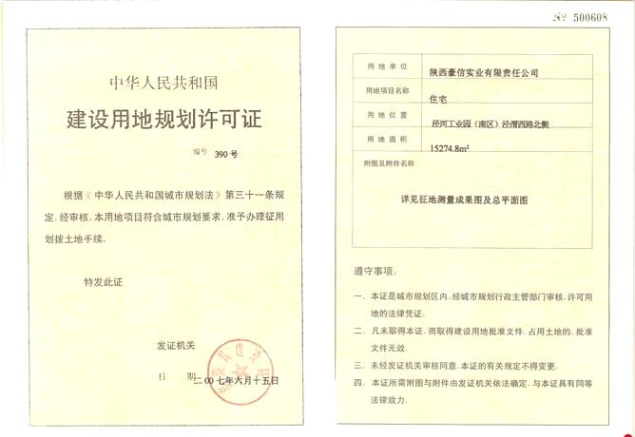

Slide 19
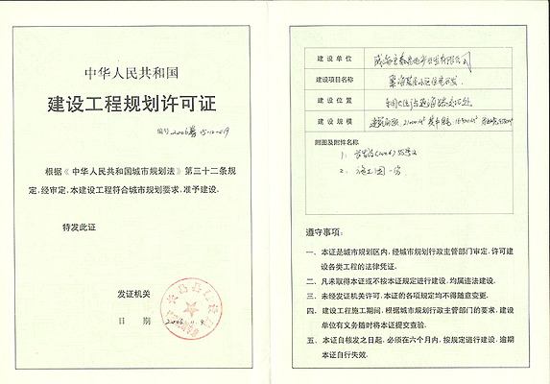

Slide 21
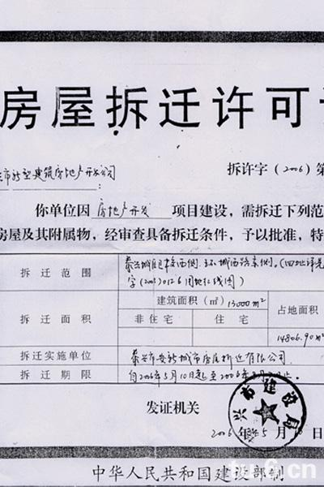

Slide 22
